Slide 1
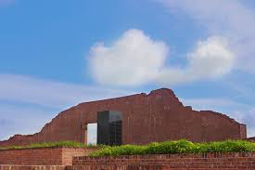

Slide 3
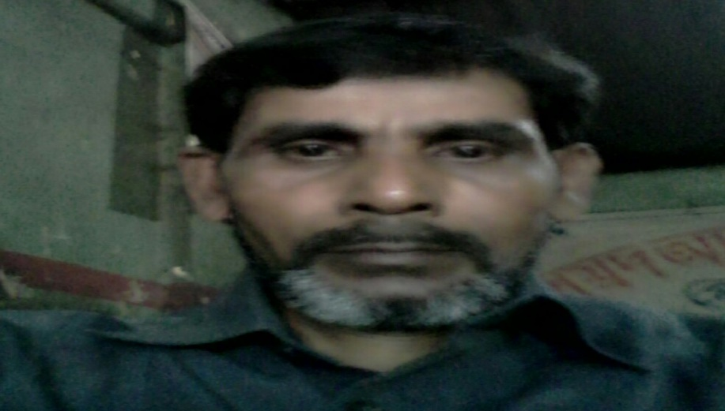
মোঃ আবুল কাশেম
সহকারী শিক্ষক
লাকেশ্বর দাখিল মাদ্রাসা
ছাতক সুনামগঞ্জ
মোবাইল ০১৭৮৬৪৯৮৯২২

Slide 4
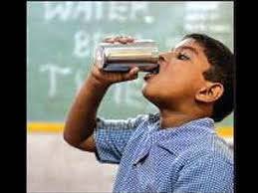
ছেলেটি কি পান করছে ?

Slide 5
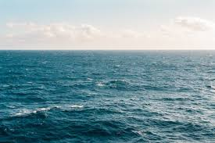
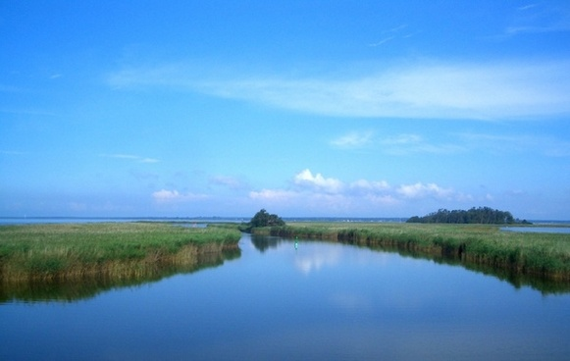
পাঠ পরিচিতি
পাঠঃ জীবনের জন্য পানি
অধ্যায়ঃ ৩
শ্রেনিঃ পঞ্চম
বিষয়ঃ বিজ্ঞান
সময়ঃ ৫০ মিনিট
তারিখঃ ০৫/১২/২০১৯

Slide 6
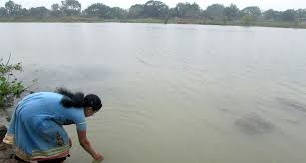
মেয়েটি দীঘিতে কি করছে ?

Slide 7
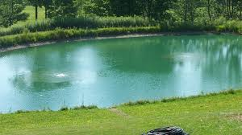
পুকুরের পানি

Slide 8
নদীর পানি

Slide 9
সাগরের পানি

Slide 10
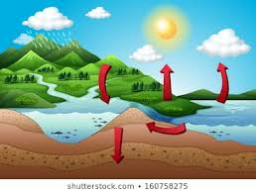
পানি চক্র

Slide 11
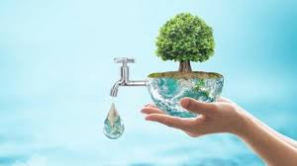
উদ্ভিদের পানি গ্রহন

Slide 12
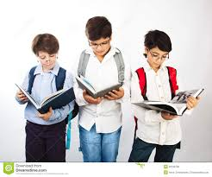
দলগত কাজ
১।পানির তিনটি অবস্থা কী কী ?
২।পানি চক্র কী ?
৩।জীবের কেন পানি প্রয়োজন ?
৪।পুকুরের পানি থেকে আমরা কীভাবে নিরাপদ পানি পেতে পারি ?
৫,বৃষ্টির পানি মাটিতে পড়ে অদৃশ্য হয়ে কোথায় যায ?

Slide 13
মূল্যায়ন
১।পানি কিভাবে দুষিত হয় ?
২।পানি দুষন প্রতিরোধের ৩টি উদাহরন দাও ।
৩।নিরাপদ পানি পাওয়ার ৪ট উপায় লেখ ।

Slide 14
সবাইকে ধন্যবাদ

